Slide 1

ROBOT Programming
Using MINDSTORMS EV3
Sangwook Lee
Gyeonggido Office of Education
저작자를 밝히면 이용이 가능하지만, 영리 목적으로 이용할 수 없으며, 내용을 수정해서도 안 됩니다

Slide 2
08 적외선 센서
1. 적외선 센서 이해하기
2. 적외선 센서 활용하기

Slide 3
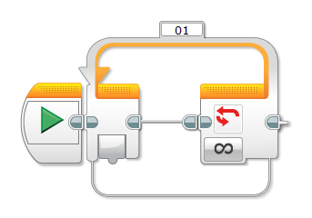
1. 적외선 센서 이해하기
[예제8.1] 적외선 센서로 장애물 피하기
  1. 루프 블록 배치
프로젝트: example8.1
프로그램: ProximityAvoid

Slide 4
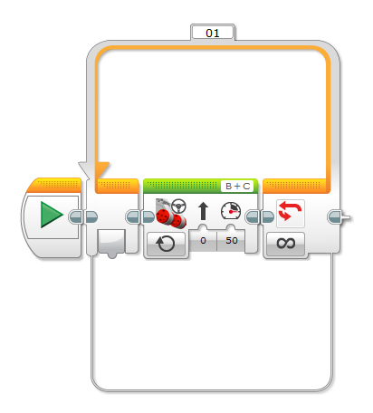
1. 적외선 센서 이해하기
[예제8.1] 적외선 센서로 장애물 피하기
  2. 조향모드 주행 블록 배치
    모드: 켜짐
    파워: 50

Slide 5
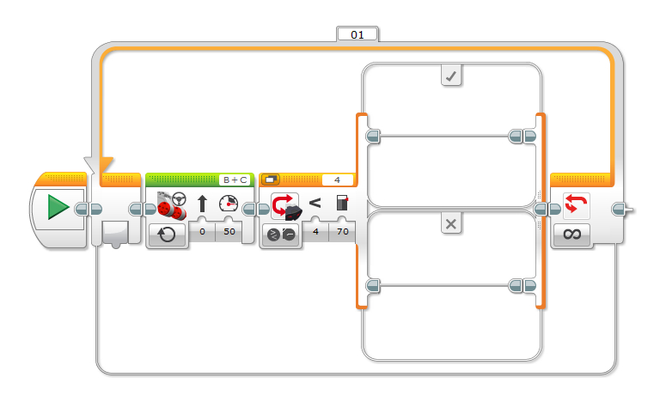
1. 적외선 센서 이해하기
[예제8.1] 적외선 센서로 장애물 피하기
  3. 스위치 블록 배치
    모드: 적외선 센서 > 비교 > 근접감지모드
    비교 유형: 4
    경곗값: 70

Slide 6
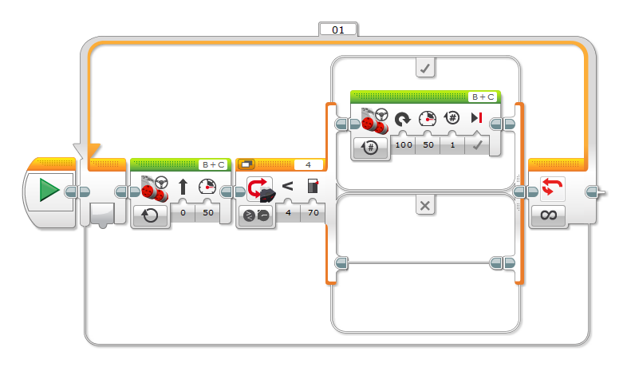
1. 적외선 센서 이해하기
[예제8.1] 적외선 센서로 장애물 피하기
  4. 조향모드 주행 블록 배치
    모드: 회전수
    조향: 100
    파워: 50

Slide 7
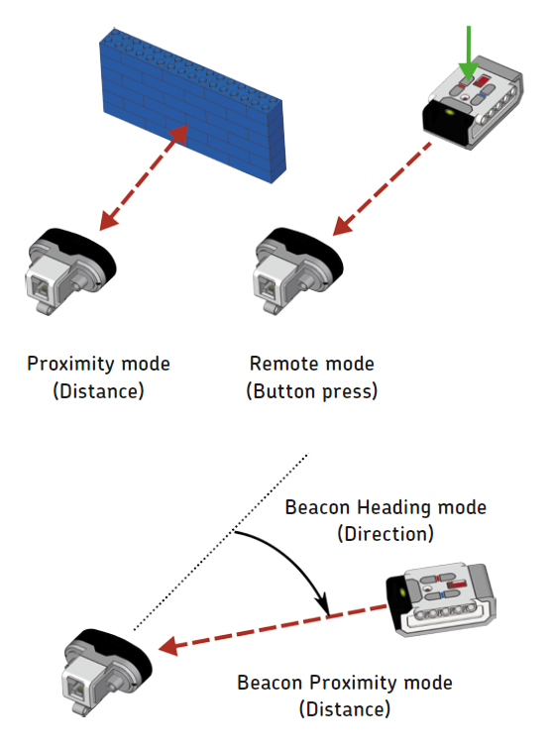
1. 적외선 센서 이해하기
적외선 센서 기능
  장애물과의 거리 감지
  비콘의 방향 감지
  비콘과의 거리 감지
  비콘의 버튼 감지

Slide 8
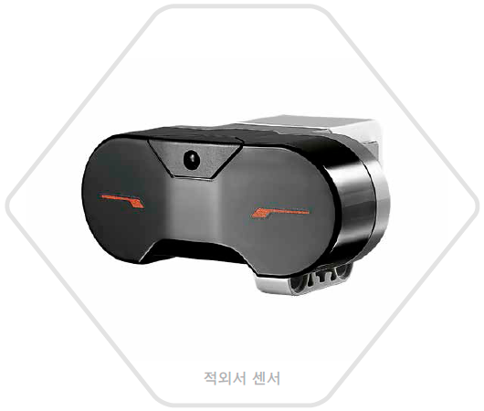
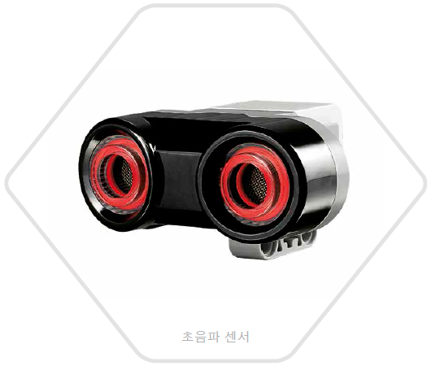
1. 적외선 센서 이해하기
적외선 센서 기능
  적외선 센서는,
  적외선 발광 후 반사된 광량을 측정하여 물체와의 거리를 계산
  (감지 가능 거리는 최대 70cm)
  적외선 센서의 단점은,
    흰색과 검은색, 낮과 밤에 따라 거리를 다르게 감지
초음파 센서는,
초음파가 물체에 부딪혀 돌아오는 시간으로 거리를 계산
(감지 가능 거리는 3~250cm)
초음파 센서의 장점은,
주변 광량이나 물체의 색에 영향을 받지 않음

Slide 9
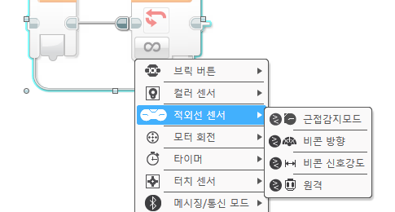
1. 적외선 센서 이해하기
루프 / 스위치 블록에서 선택할 수 있는 적외선 센서 비교 모드
  근접 감지
  비콘 방향
  비콘 신호 강도
  원격
스위치 블록은 ‘측정’과 ‘비교’모드로 나눠져 있지만, 루프 블록에는 비교 모드 관련 항목만 나타남

Slide 10
1. 적외선 센서 이해하기
비교 모드의 ‘근접 감지’를 선택하면
  전방에 있는 물체와의 거리에 따라,
    대기 블록은 대기 종료 결정
    루프 블록은 반복 종료 결정
    스위치 블록은 실행 케이스 결정
  값 범위
    0(가깝다) ~ 100(멀다)

Slide 11
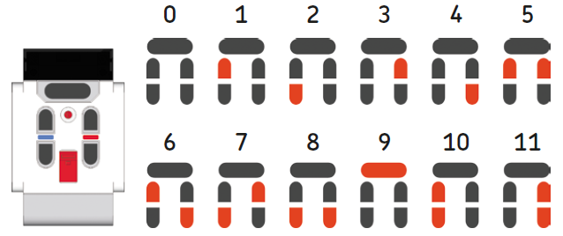
1. 적외선 센서 이해하기
비교 모드의 ‘원격’을 선택하면
  비콘의 클릭한 버튼에 따라,
    대기 블록은 대기 종료 결정
    루프 블록은 반복 종료 결정
    스위치 블록은 실행 케이스 결정
  값 종류(버튼 ID)

Slide 12
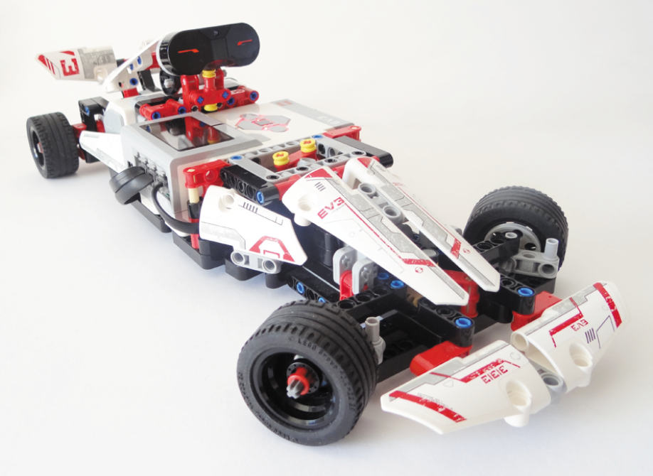
1. 적외선 센서 이해하기
원격 모드
  비콘 버튼 역할의 재정의 필요성
    비콘의 버튼은 배치 뿐만 아니라 각 버튼의 역할도 좌·우 구동 바퀴가 독립적으로 회전하는 탱크형 로봇에 적합하게 만들어져 있음
    따라서, 일반적인 자동차와 같은 ‘후륜 구동 + 전륜 조향’ 방식으로 만든 로봇이나, 사용자의 필요에 따라 각 버튼의 역할을 재정의할 필요가 있음

Slide 13
08 적외선 센서
1. 적외선 센서 이해하기
2. 적외선 센서 활용하기

Slide 14
2. 적외선 센서 활용하기
[예제8.2] 비콘 버튼 역할 바꾸기
  1. 루프 블록 배치
프로젝트: example8.2
프로그램: CustomRemote

Slide 15
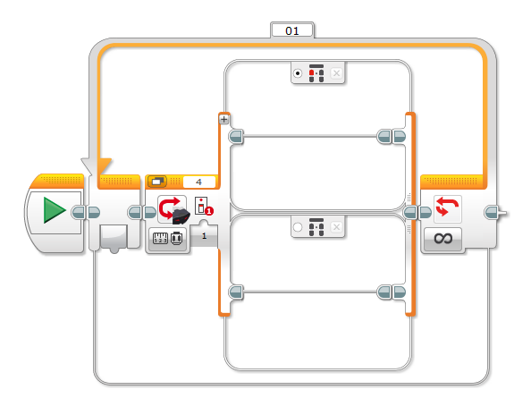
2. 적외선 센서 활용하기
[예제8.2] 비콘 버튼 역할 바꾸기
  2. 스위치 블록 배치
    모드: 적외선 센서 > 측정 > 원격
    채널: 1

Slide 16
2. 적외선 센서 활용하기
[예제8.2] 비콘 버튼 역할 바꾸기
  3. 스위치 블록 케이스 추가 및 조향모드 주행 블록 배치
    케이스 5개 추가
    버튼 ID 5, 1, 3, 2, 4, 8, 0번 재정의
    꺼짐 모드 주행 블록이 있는 케이스를 기본 케이스로 지정
필요에 따라서,
위 7개의 버튼 클릭 외에 다른 버튼 ID도 추가할 수 있음

Slide 17
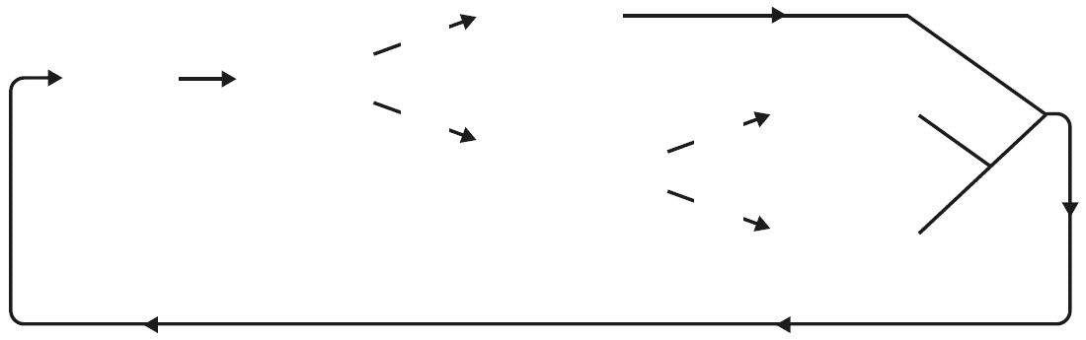
2. 적외선 센서 활용하기
[예제8.3(탐구)] 두 가지 센서로 장애물 피하기
프로젝트: example8.3(discovery)
프로그램: Solution-8-1
우회전
Yes
전진
근접 감지?
No
후진 후
우회전
Yes
장애물과 충돌?
No
현 상태
유지
반복

Slide 18



